Slide 1
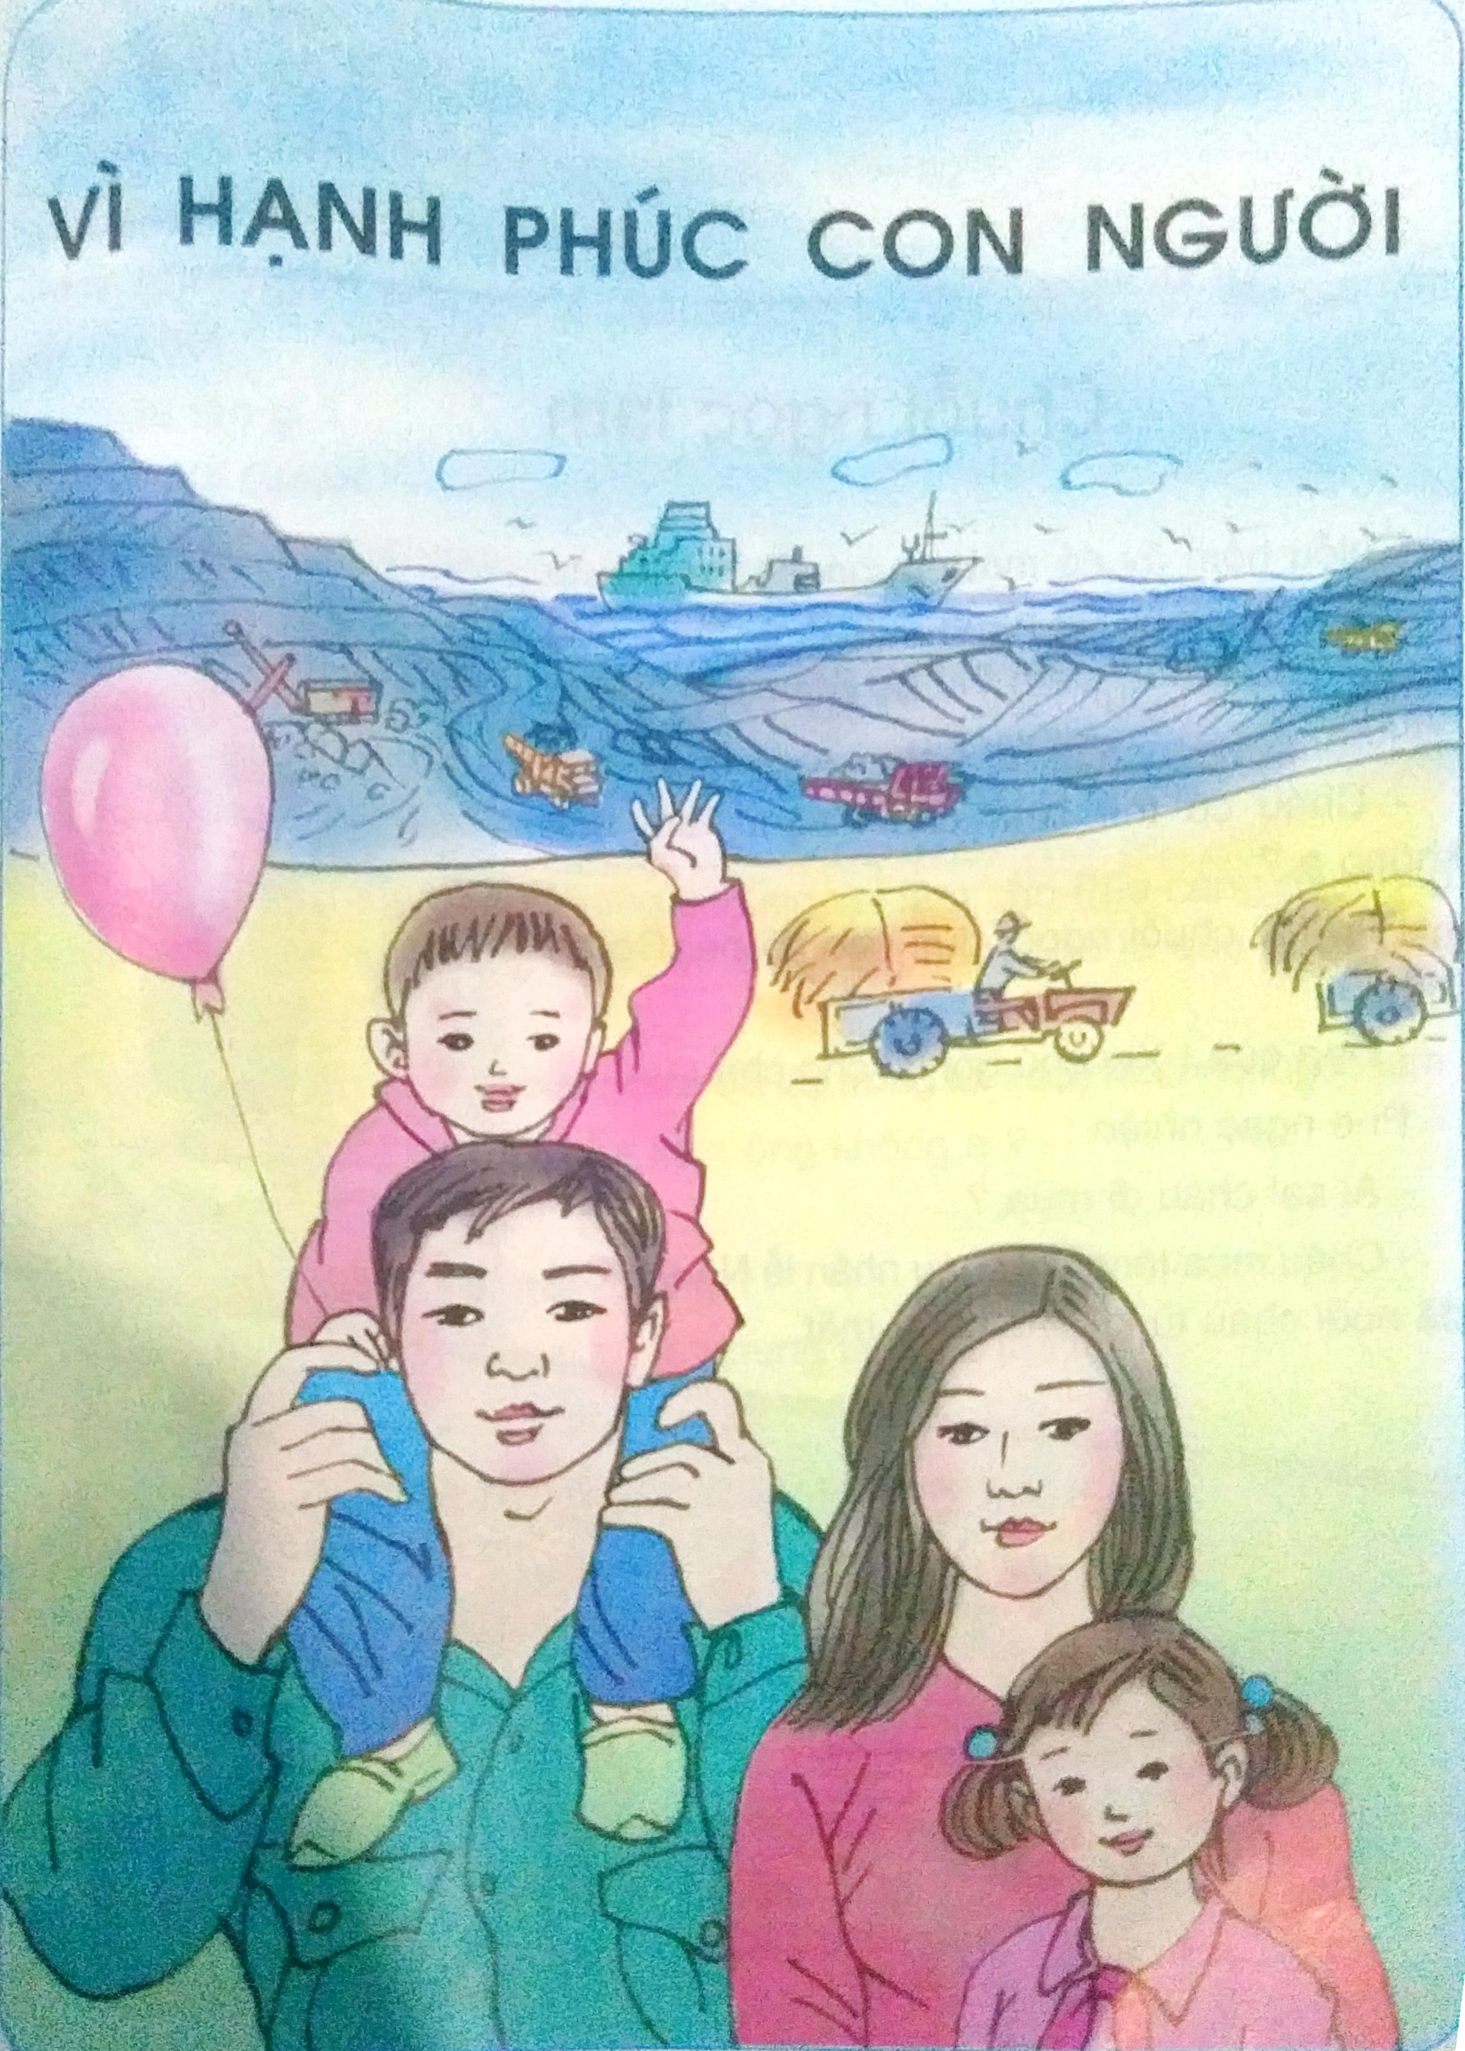

Slide 2
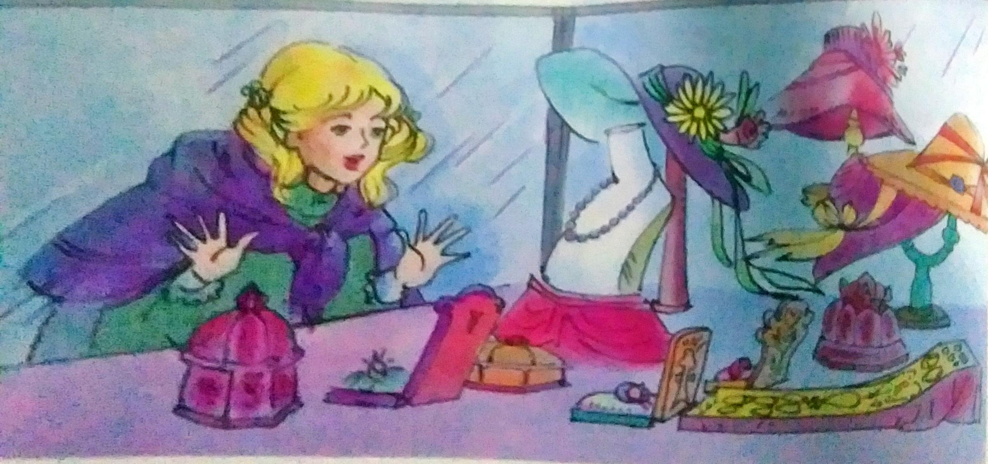

Slide 3
Thứ hai ngày 6 tháng 12 năm 2021 Tập đọc
Chuỗi ngọc lam PHUN-TƠN O-XLƠ

Slide 4
Bài chia làm 2 đoạn:
Đoạn 1: Từ đầu….. cướp mất người anh yêu quý.
Đoạn 2: Đoạn còn lại.

Slide 5
Luyện đọc từ
Pi-e
Gioan
Nô-en
trầm ngâm
lúi húi

Slide 6
Luyện đọc câu:
Cô đâu biết chuỗi ngọc này Pi-e dành để tặng vợ chưa cưới của mình, nhưng rồi một tai nạn giao thông đã cướp mất người anh yêu quý.

Slide 7
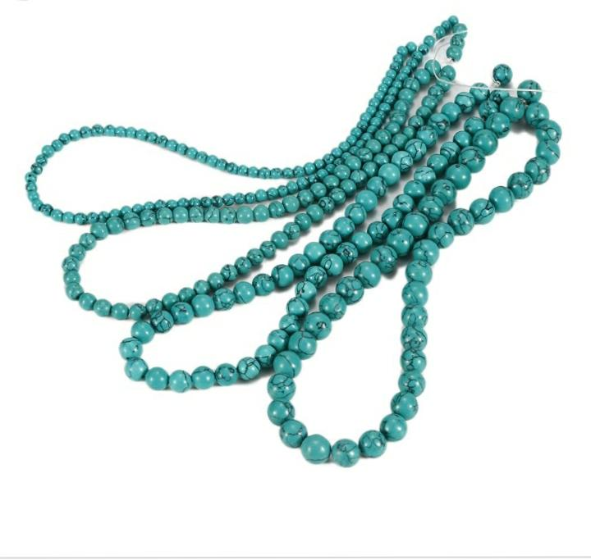
Chuỗi ngọc lam

Slide 8
Lễ Nô-en:
Lễ quan trọng nhất trong năm của Thiên Chúa giáo được tổ chức từ đêm 24 tháng 12 đến hết 25 tháng 12 để mừng ngày Chúa Jê-su ra đời
Giáo đường :
Nhà thờ

Slide 9
Tìm hiểu bài
1/ Cô bé mua chuỗi ngọc lam để tặng ai?
Cô bé mua chuỗi ngọc lam để tặng chị nhân ngày lễ Nô-en. Đó là người chị đã thay mẹ nuôi cô từ khi mẹ cô mất

Slide 10
Em có đủ tiền mua chuỗi ngọc không?
Cô bé không có đủ tiền để mua chuỗi ngọc.
Chi tiết nào cho biết điều đó?
Cô bé mở khăn tay, đổ trên bàn một nắm xu và nói đó là số tiền cô đã đập con lợn đất.

Slide 11
Thái độ của chú Pi-e lúc đó
thế nào?
Chú Pi-e trầm ngâm nhìn cô bé rồi lúi húi gỡ mảnh giấy ghi giá tiền trên chuỗi ngọc lam .

Slide 12
2/ Chị của cô bé tìm gặp Pi-e làm gì?
Cô tìm chú Pi-e để hỏi xem cô bé mua chuỗi ngọc lam ở cửa hàng đây không? Chuỗi ngọc có phải là chuỗi ngọc thật không? Pi-e đã bán chuỗi ngọc thật cho cô bé ấy với giá bao nhiêu tiền?

Slide 13
3/ Vì sao Pi-e nói rằng em bé đã trả giá rất cao để mua chuỗi ngọc?
Vì cô bé đi mua chuỗi ngọc bằng tất cả số tiền mà em có .

Slide 14
4/Em nghĩ gì về những nhân vật trong câu chuyện này?

Slide 15
Các nhân vật trong câu chuyện này đều là người tốt, có tấm lòng nhân hậu. Họ biết sống vì nhau, mang lại hạnh phúc cho nhau. Chú Pi-e mang lại niềm vui cho cô bé Gioan, bé Gioan mong muốn đem lại niềm vui cho người chị đã thay mẹ nuôi mình. Chị của cô bé đã cưu mang nuôi nấng bé khi mẹ bé mất.

Slide 16
Câu chuyện nói lên nội dung gì?
Nội dung
Câu chuyện ca ngợi những con người có tấm lòng nhân hậu, biết quan tâm và đem lại niềm vui cho người khác.

